Slide 1
Connaissances fiscales concernant le cas type de déclaration d’impôt
Informations sur la fiscalité

Slide 2
Sommaire
La déclaration d’impôt, une étape incontournable!
Pourquoi dois-je payer des impôts?
Impôts sur le revenu et sur la fortune
La décision de taxation
Former réclamation
Payer ses impôts

Slide 3
La déclaration d’impôt, une étape incontournable!

Slide 4
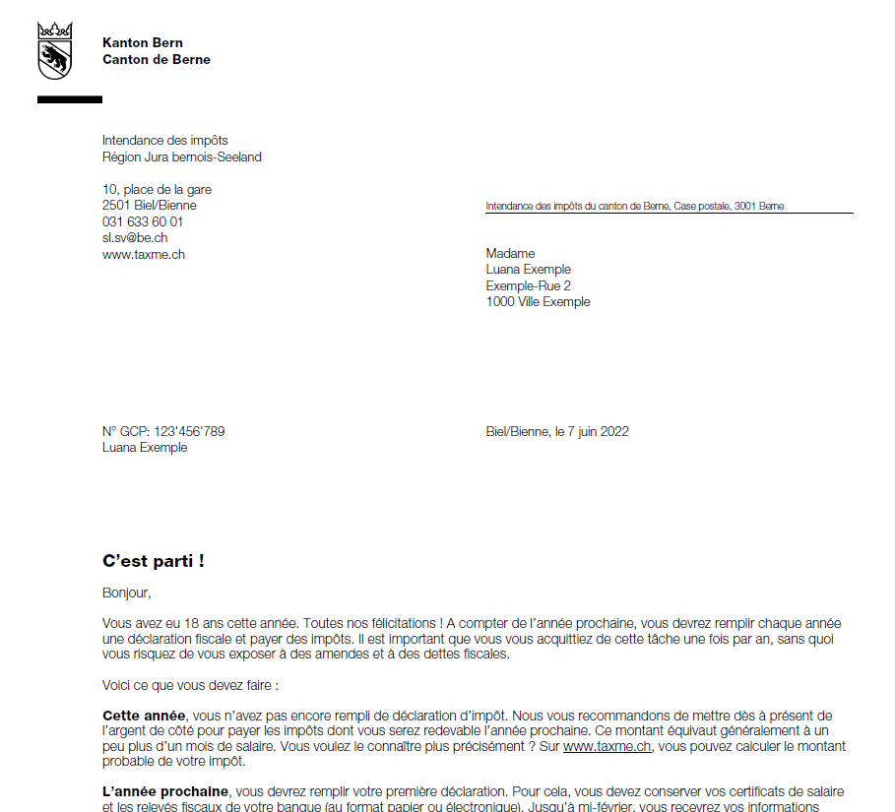
Premier contact avec les impôts
J’ai mon premier contact avec les impôts l’année où je fête mes 18 ans.
Cette année-là, l’Intendance des impôts m’envoie un courrier.
Je reçois ma première déclaration d’impôt l’année suivante.
La déclaration d’impôt est la première étape de la procédure de taxation, qui permet de déterminer le montant que je dois payer.
Notes:
Bien qu’en Suisse, différents impôts soient dus aux niveaux fédéral, cantonal et communal, tu ne reçois qu’une seule déclaration d’impôt.

Slide 5
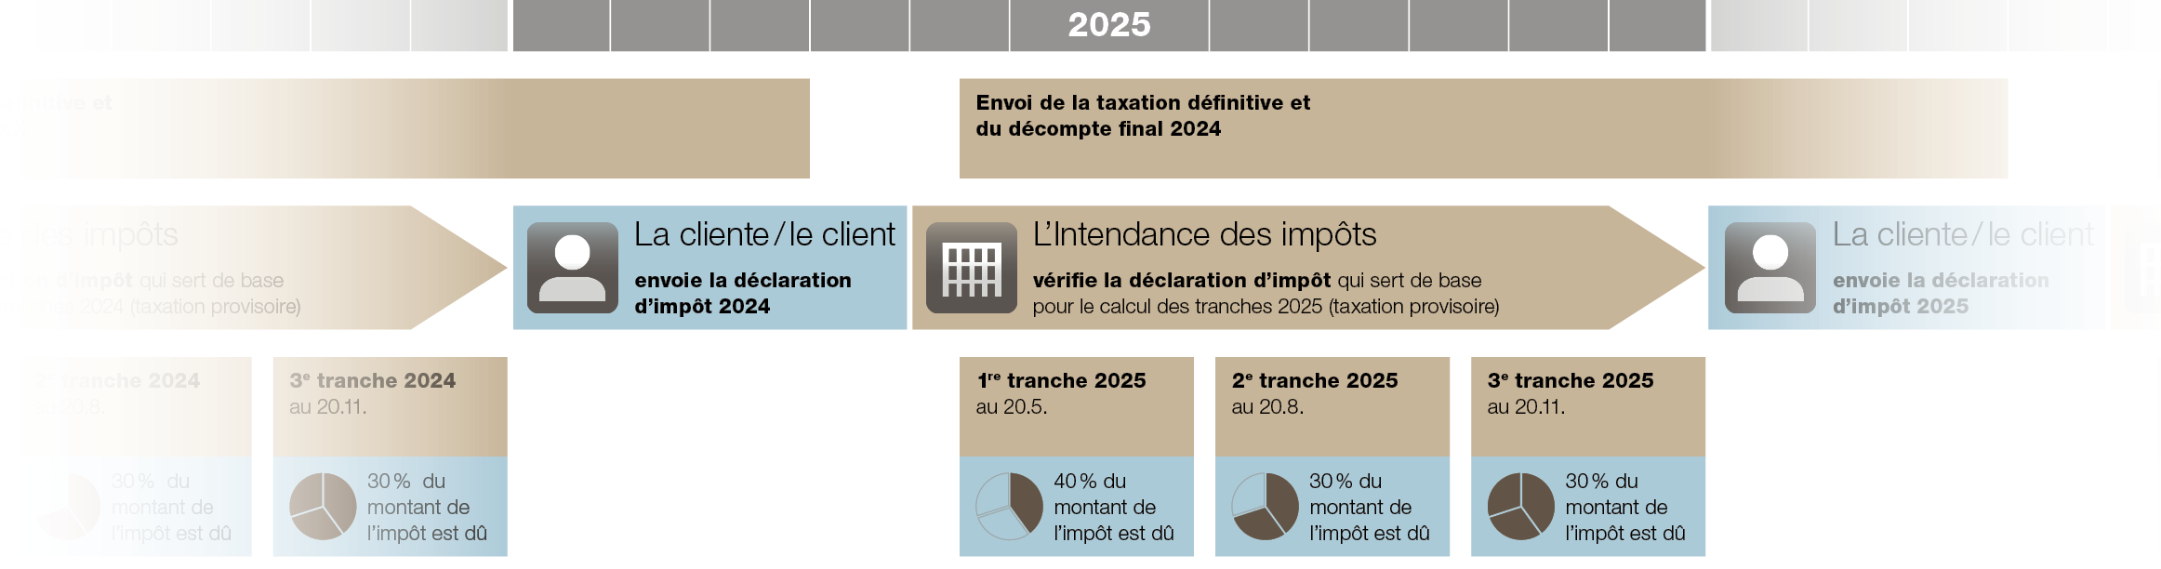
La procédure de taxation dans le canton de Berne
De la déclaration d’impôt au décompte final

Slide 6
Remplir la déclaration d’impôt est obligatoire 1/2
L’Intendance des impôts détermine chaque année ma situation financière. Dans le cadre de la procédure de taxation, j’ai le devoir de coopérer de la manière suivante:
en remplissant et en déposant ma déclaration d’impôt,
en soumettant ou en remettant ultérieurement les justificatifs requis,
en fournissant, si nécessaire, des renseignements par écrit ou par oral.
Notes:
Obligations
Remplir et déposer la déclaration d’impôt dans le délai imparti est l’une des obligations des contribuables.
Tu ne peux pas simplement ne rien faire si tu ne reçois pas de déclaration d’impôt. Si tu attends qu’il y ait prescription, tu t’exposes au risque que les autorités fiscales te taxent d’office (par appréciation). La facture pourrait alors être plus élevée que le montant que tu aurais payé si tu avais rempli ta déclaration d’impôt.
En règle générale, tu reçois aussi une amende.
Si la taxation est trop faible par rapport au revenu réel, il est également obligatoire de le déclarer à l’Intendance des impôts.
Les données et les documents doivent être complets et conformes à la vérité.
Les personnes salariées doivent joindre leur certificat de salaire.
Tu as l’obligation de répondre aux autorités fiscales si elles te demandent des renseignements.
Obligation de payer: si tu ne paies pas après sommation, dans le délai supplémentaire accordé, tu t’exposes à l’ouverture d’une procédure de poursuite et tu devras payer des intérêts moratoires.

Slide 7
Remplir la déclaration d’impôt est obligatoire 2/2
La déclaration d’impôt doit être déposée chaque année. Je m’expose aux conséquences suivantes si je ne le fais pas:
Amendes
Taxation d’office (par appréciation) > les autorités fiscales calculent le montant de l’impôt sur la base d’une estimation des revenus et de la fortune (montant parfois plus élevé que si j’avais coopéré).

Slide 8
Pénalités et infractions
La déclaration d’impôt doit être remplie de manière véridique. Si je ne le fais pas, je m’expose à des sanctions, notamment pénales:
Sanctions administratives
Amendes pour violation des obligations en procédure et soustraction d’impôt (p.ex. salaire non déclaré)
Conséquences pénales
Emprisonnement ou amende en cas de fraude fiscale (p.ex. dépôt de documents falsifiés)

Slide 9
Qui doit remplir une déclaration d’impôt?
Tous les contribuables, qu’ils aient ou non un revenu et une fortune!
Les parents déclarent la fortune (p.ex. compte bancaire) et les revenus (p.ex. intérêts bancaires) de leurs enfants mineurs dans leur propre déclaration d’impôt.
Exception: revenu du travail (p.ex. dans le cas d’un apprentissage)
Les jeunes du canton de Berne de 18 ans et plus
Notes:
Tous les contribuables doivent remplir une déclaration d’impôt, même s’ils n’ont ni revenu ni fortune, et que le montant de l’impôt est nul.
Les parents déclarent les revenus et la fortune des enfants mineurs dans leur propre déclaration d’impôt. En revanche, les mineurs sont soumis de manière autonome à l’impôt sur les revenus de leur activité professionnelle.
Étant donné que les revenus du travail des mineurs sont régulièrement si faibles qu’aucun impôt n’en résulte, l’âge auquel ils doivent remplir leur déclaration d’impôt a été porté à 18 ans à compter de l’année fiscale 2020.

Slide 10
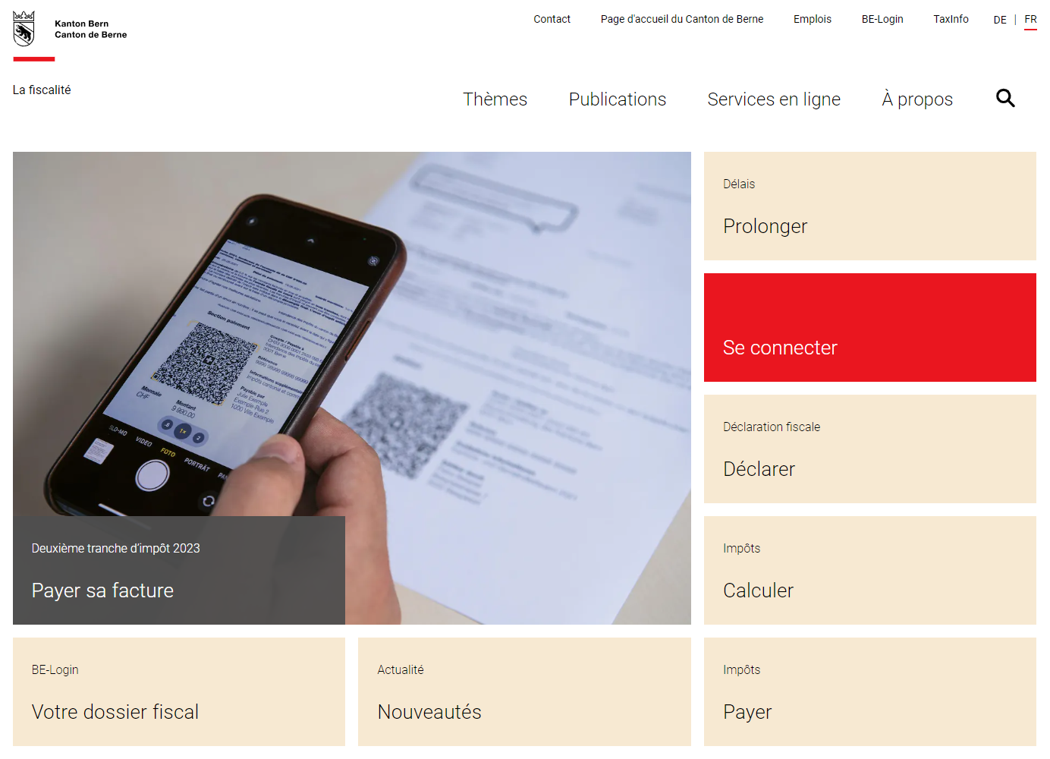
Remplir la déclaration d’impôt: comment se connecter? 1/2
Je me rends sur www.taxme.ch et je clique sur «Se connecter».
Je m’inscris à BE-Login avec mon n° GCP, mon n° de cas et mon code personnel. Ces données figurent sur la lettre annonçant la déclaration d’impôt.
Notes:
Dans le canton de Berne, la déclaration d’impôt peut être remplie et déposée en ligne.

Slide 11
Remplir la déclaration d’impôt: comment se connecter? 2/2
Je suis alors automatiquement redirigé·e vers l’inscription instantanée. Pour m’inscrire, j’ai besoin d’une adresse électronique et de mon n° AVS (qui figure notamment sur ma carte d’assurance-maladie).
Par la suite, je pourrai me connecter en saisissant simplement mon adresse e-mail, le mot de passe que j’aurai défini et le code que j’aurai reçu par SMS ou que je trouverai sur ma carte de codes (double authentification).

Slide 12
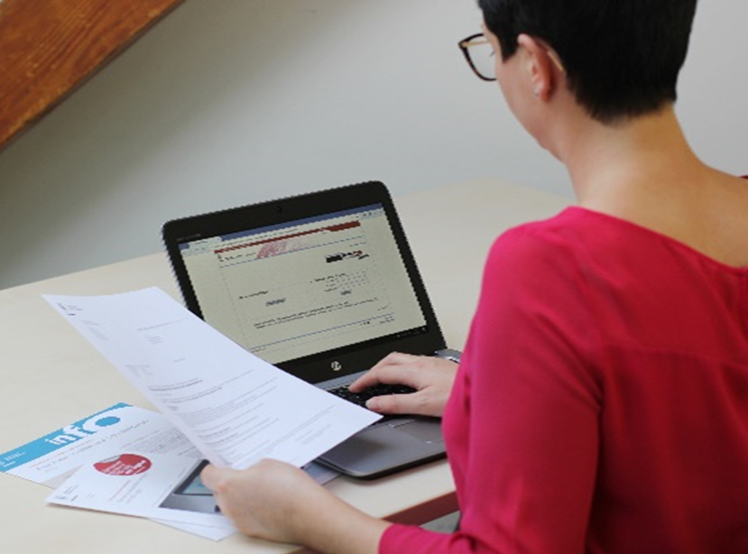
Comment remplir ma déclaration d’impôt?
Je peux interrompre le processus en ligne autant de fois que je le souhaite et reprendre plus tard, sans perdre de données.
Sur chaque page à remplir, je trouve les explications du guide en cliquant sur le «i» rouge.
Je télécharge les justificatifs en les sélectionnant sur mon ordinateur ou en les photographiant avec mon smartphone.
Notes:
Nous recommandons de toujours lire les guides disponibles en ligne avant de remplir la déclaration.

Slide 13
Quelles aides sont à ma disposition?
Grâce à la version de démonstration, je peux m’entraîner à remplir ma déclaration d’impôt, à déposer directement les justificatifs nécessaires et à valider ma déclaration d’impôt en ligne.
Des informations sur la déclaration d’impôt sont disponibles sur www.taxme.ch/declarer-pp. Des vidéos explicatives te montrent de manière simple comment la remplir avec TaxMe online sur BE-Login.
Le livret pour remplir la déclaration d’impôt en ligne m’aide pas à pas: www.taxme.ch/tmo-livret.
Le guide complet est disponible ici: www.taxme.ch/guide-pp.
Notes:
Il est utile de s’entraîner à l’avance à remplir sa déclaration d’impôt en ligne.

Slide 14
Quand envoyer sa déclaration d’impôt?
Jusqu’au 15 mars (Les personnes indépendantes, les agricultrices et agriculteurs et les contribuables qui détiennent des parts dans une communauté d’héritiers ou de copropriétaires, dans une société en nom collectif ou en commandite, ou dans une société simple, ont jusqu’au 15 mai pour la déposer.)
Prolongation gratuite du délai (en ligne) jusqu’au 15 juillet
Délai maximal possible (payant): 15 novembre
Prolonger le délai en tant que particulier: www.taxme.ch/prolonger-un-delai

Slide 15
Comment envoyer sa déclaration d’impôt?
Via BE-Login, je peux désormais valider et déposer ma déclaration d’impôt entièrement en ligne.
Si je n’ai pas déposé les justificatifs en ligne, je dois les soumettre avec la liste des justificatifs (procédure expliquée à la fin de la déclaration).

Slide 16
De la déclaration d’impôt aux impôts
Notes:
Il faut déposer sa déclaration d’impôt dans le délai imparti.
L’Intendance des impôts vérifie la déclaration d’impôt ainsi que les documents fournis. Si nécessaire, elle procède à des modifications. Il s’agit d’une procédure mixte (explication de la procédure).
Une fois la vérification terminée, la décision de taxation est notifiée à la / au contribuable, qui a 30 jours pour former réclamation. La Confédération, le canton, les communes et les paroisses ont, quant à eux, un délai de 60 jours pour le faire.
Autres instances de recours: Commission des recours en matière fiscale, Tribunal administratif et Tribunal fédéral en matière de droit public

Slide 17
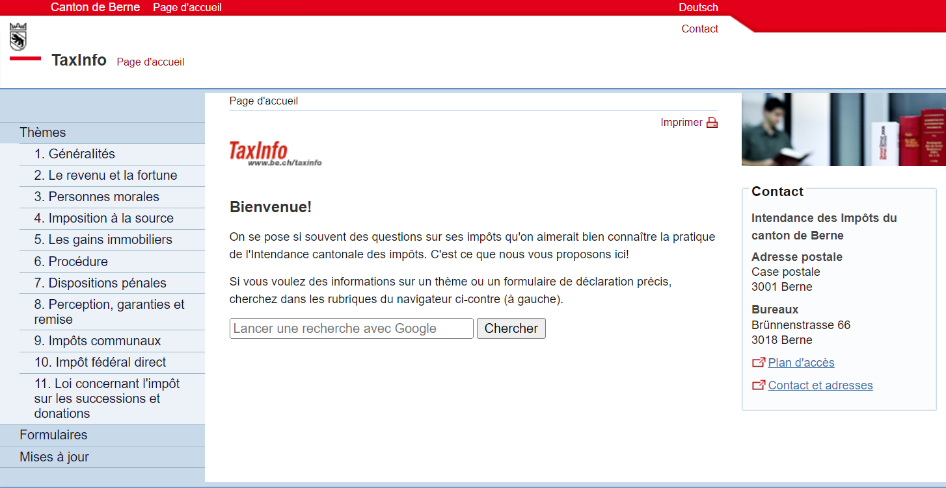
Je souhaite en savoir plus sur la pratique fiscale?
TaxInfo complète les informations qui figurent dans le guide et dans les notices disponibles sur Internet.
www.be.ch/taxinfo
Notes:
Des informations juridiques plus détaillées sur la pratique fiscale appliquée dans le canton de Berne peuvent être trouvées à l’adresse ci-dessus (classification par thème).

Slide 18
Conseil: préparer les documents
Certificat(s) de salaire
Relevés bancaires/postaux
Justificatifs/regroupement des documents concernant les frais professionnels
Justificatif de la prime d’assurance-maladie
Récapitulatif des frais médicaux
Récépissés des dons
Notes:
Procure-toi tous les documents nécessaires à temps. Tu en auras besoin pour remplir ta déclaration d’impôt et tu devras également en déposer certains d’entre eux. La Poste et/ou la banque t’envoient automatiquement les documents suivants:
Certificat de salaire (délivré par l’employeur)
Attestations des intérêts perçus (compte bancaire, compte postal, etc.)
État des titres
État des dettes et attestations des intérêts passifs

Slide 19
La déclaration d’impôt: l’essentiel en bref
Remarques:
Je reçois la lettre annonçant ma première déclaration d’impôt l’année où je fête mes 18 ans.
La déclaration d’impôt initie la procédure de taxation.
Il est obligatoire de la remplir et de la déposer.
Le délai de dépôt est indiqué sur la déclaration d’impôt. Le 15 mars est le délai qui s’applique dans la plupart des cas.
Le délai de dépôt maximal possible est le 15 novembre.

Slide 20
Pourquoi dois-je payer des impôts?

Slide 21
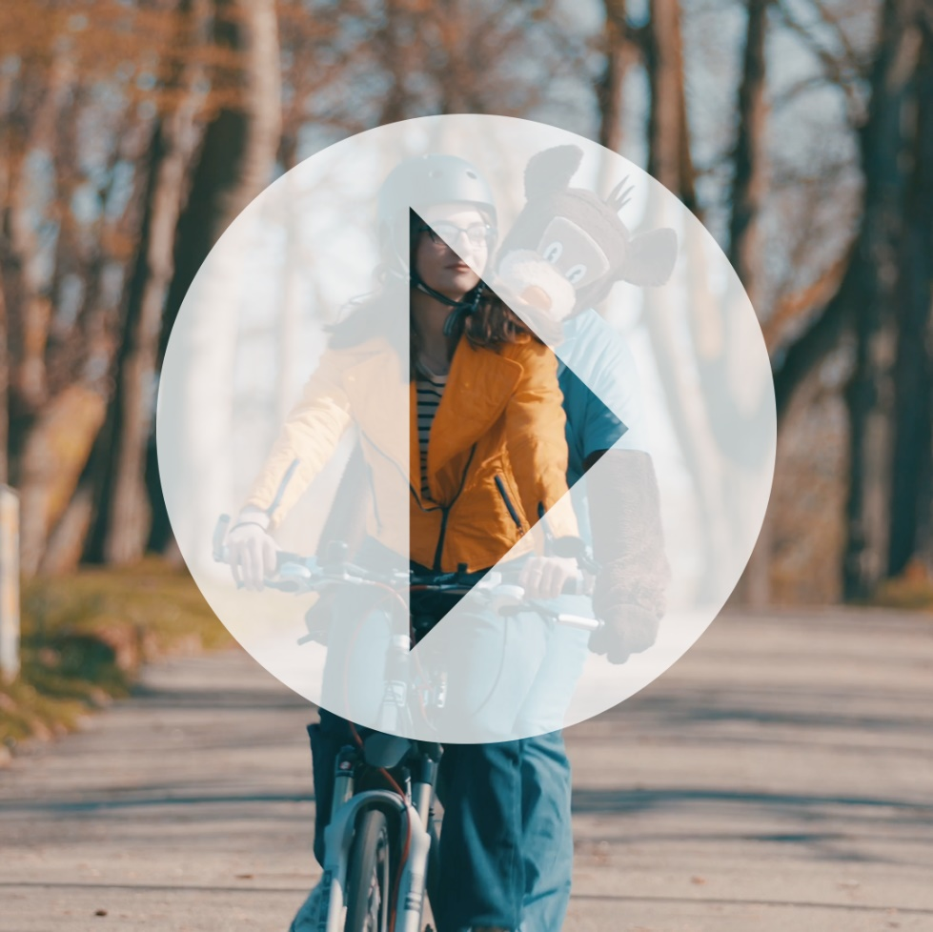
À quoi servent les impôts?
Quelles sont les missions de l’Intendance des impôts?
Découvrez-le dans notre petit film explicatif.
Guidée par l’ours des impôts, notre sympathique mascotte, Lena parcourt en tandem des lieux emblématiques de Berne.
À chaque étape clé de leur voyage, l’ours décrit l’utilisation des ressources fiscales et les missions de l’Intendance des impôts.
Notes:
Chiffres de 2020

Slide 22
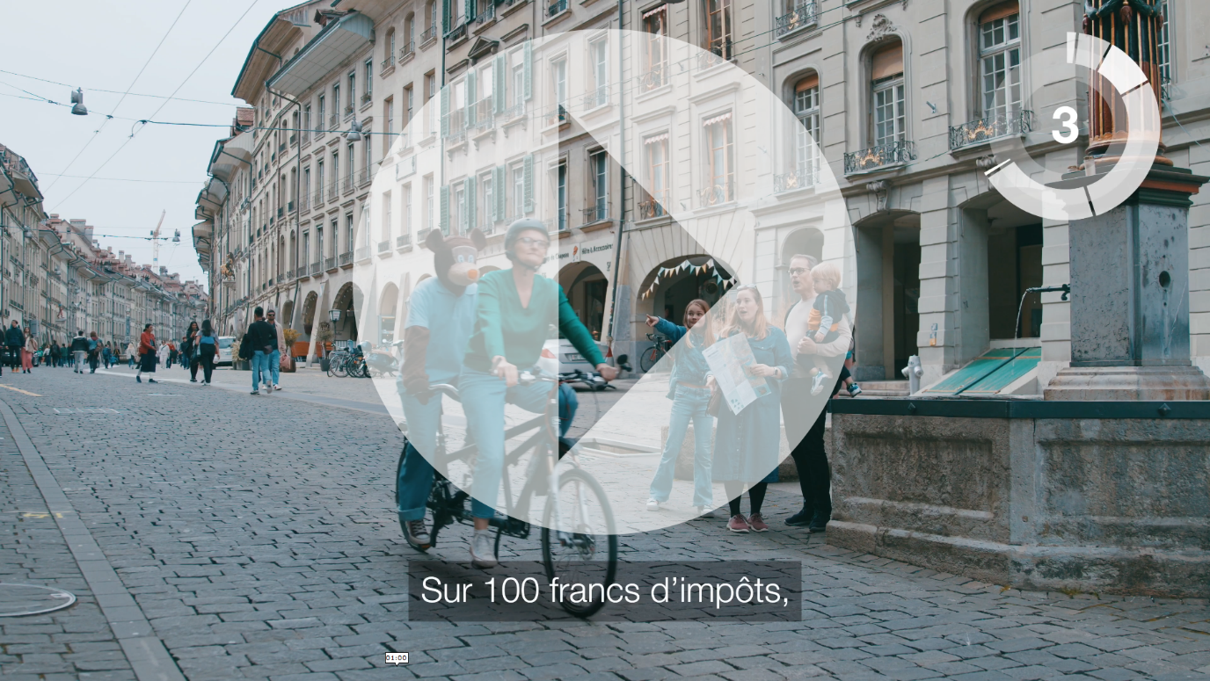
Où vont mes impôts?
Découvrez-le dans notre petit film explicatif.
L’ours des impôts accompagne Lena en tandem dans des lieux emblématiques de Berne et lui explique à quoi sert l’argent des impôts.
Notes:
Chiffres de 2020

Slide 23
Les impôts couvrent les dépenses publiques 1/2
Où vont mes impôts?
L’illustration ci-dessus montre combien de francs le canton attribue à chacun de ses domaines d’activité sur 100 francs de rentrées fiscales.
Notes:
Chiffres de 2023

Slide 24
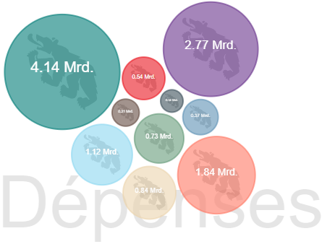
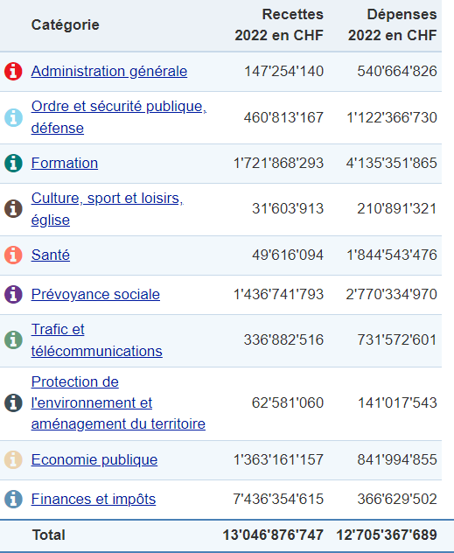
Les impôts couvrent les dépenses publiques 2/2
Notes:
Schéma interactif:
http://files.be.ch/fin/gs/finanzen_ktbe_fr/#/2022/

Slide 25
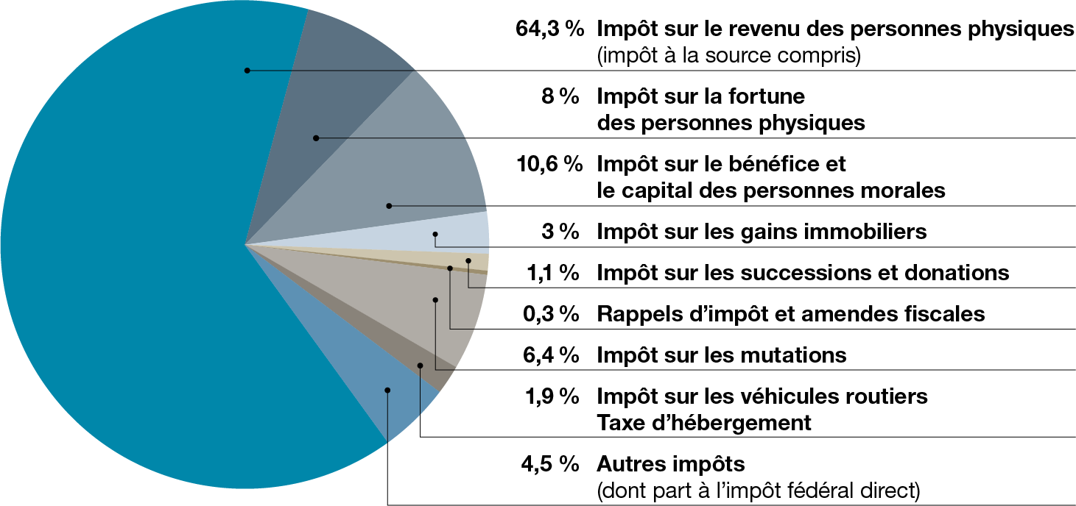
Différents types d’impôts
Notes:
Chiffres 2022, modifié janvier 2025

Slide 26
Qui doit payer des impôts?
En principe, tous les particuliers (personnes physiques) doivent payer des impôts, y compris les étudiantes et étudiants, les personnes retraitées, les bénéficiaires de l’aide sociale et toutes les personnes qui exercent une activité lucrative indépendante, telles que les médecins, les avocates et avocats, ainsi que les artisans.
Les personnes morales (p. ex. sociétés anonymes [SA] et associations)
Notes:
Personnes physiques
Les personnes physiques sont des personnes de chair et de sang.
L’obligation fiscale concerne donc non seulement les personnes salariées, c’est-à-dire celles qui disposent d’un certificat de salaire, mais aussi les étudiantes et étudiants, les personnes retraitées, les bénéficiaires de l’aide sociale et toutes les personnes exerçant une activité indépendante, telles que les médecins, les avocates et avocats et les artisans (menuisiers, électriciens, installateurs sanitaires).
Sont assujetties à l’impôt dans le canton de Berne toutes les personnes physiques qui y ont leur domicile fiscal au 31 décembre, de même que les personnes qui ne résident pas dans le canton, mais qui y sont propriétaires d’un bien immobilier (p. ex. une maison de vacances) ou d’une entreprise.
Peu importe la date à laquelle tu as établi ta résidence dans le canton en question. Si tu y résides au 31 décembre, tu dois déclarer l’intégralité de ton revenu du travail dans ce canton.
En revanche, les personnes qui emménagent en Suisse ou qui s’installent à l’étranger en cours d’année sont imposées au prorata.
Les personnes morales, telles que les sociétés de capitaux, les coopératives, les associations, les fondations et ce que l’on appelle les autres personnes morales sont également assujetties à l’impôt.

Slide 27
Pourquoi dois-je payer des impôts?
Contrairement aux émoluments, les impôts sont dus indépendamment des prestations publiques utilisées.
Ils sont prélevés pour couvrir les besoins financiers généraux.
Les impôts sont des prestations pécuniaires.
La Confédération et/ou le canton et/ou une collectivité publique qui y est habilitée par le canton (p.ex. une commune ou une paroisse) sont autorisés à prélever des impôts.
L’impôt est généralement dû à ton lieu de résidence au 31 décembre de l’année en question.
Notes:
Les impôts doivent être payés sans condition, sans contrepartie directe de la collectivité à la / au contribuable.

Slide 28
À qui versons-nous des impôts?
Confédération
Prélève les impôts auxquels elle a droit en vertu de la Constitution fédérale.
Cantons
Peuvent prélever tous les impôts qui ne sont pas exclusivement dus à la Confédération en vertu de la Constitution fédérale.
Communes
Ne peuvent prélever que les impôts que la Constitution cantonale leur permet de percevoir.
Notes:
Source: https://www.steuern-easy.ch/fr/a-savoir/le-systeme-fiscal-suisse
Selon cette doctrine, le système fiscal suisse s’est construit au fil de l’histoire. Il est le reflet de la structure fédéraliste de la Confédération.
Chacun des 26 cantons a sa propre loi fiscale et impose très différemment le revenu, la fortune, les héritages, les bénéfices en capital, les gains immobiliers et les autres objets fiscaux.
Les quelque 2220 communes sont autorisées à percevoir les impôts communaux comme elles l’entendent, ou à décider de suppléments dans le cadre des tarifs cantonaux de base ou de l’impôt cantonal dû.
En outre, la Confédération perçoit également un impôt sur le revenu, bien qu’elle tire la majeure partie de ses recettes fiscales d’autres sources, notamment de la taxe sur la valeur ajoutée (TVA), des droits de timbre, des droits de douane et des impôts sur la consommation.

Slide 29
Impôts: l’essentiel en bref
Remarques:
Les impôts couvrent une grande partie des dépenses publiques.
La grande majorité des personnes, physiques ou morales, doivent payer des impôts.
La Confédération, les cantons et les communes prélèvent des impôts.

Slide 30
Impôts sur le revenu et sur la fortune

Slide 31
La déclaration d’impôt permet de déterminer les impôts sur le revenu et la fortune
La taxation des particuliers (dont je fais partie) permet de fixer les impôts sur le revenu et sur la fortune.
L’impôt sur le revenu est prélevé sur ce que je reçois (p.ex. un salaire).
L’impôt sur la fortune est prélevé sur ce dont je suis propriétaire (p.ex. un compte bancaire). Les éléments suivants ne sont pas pris en compte:
Le mobilier de ménage (p.ex. ustensiles de cuisine)
Les objets personnels d’usage courant (meubles)
Les habits, vélos, ordinateurs, etc.

Slide 32
Impôt sur le revenu des particuliers
Revenu brut
Revenu tiré d’une activité lucrative dépendante ou indépendante, revenu des capitaux mobiliers et revenus immobiliers, revenu de la prévoyance, autres revenus
Déductions sociales
Déduction générale, déduction pour ménage indépendant, déduction pour enfant, déduction pour formation à l’extérieur, déduction pour personne à charge, déduction pour revenu modeste
Revenu imposable
Revenu net
Frais d’obtention du revenu, déductions générales
–
–
=

Slide 33
Revenu brut
Principe: tous les revenus, à quelques exceptions près
Six catégories de revenus:
Revenus provenant d’une activité lucrative dépendante
Revenus provenant d’une activité lucrative indépendante
Revenus provenant de la fortune mobilière et immobilière
Revenus provenant de la prévoyance
Autres revenus
Revenus non imposables

Slide 34
Frais d’obtention du revenu
Principe: charges et déductions générales (art. 30 LI)
Trois catégories de frais d’obtention:
Frais professionnels en cas d’activité lucrative dépendante (art. 31 LI)
Charges en cas d’activité lucrative indépendante (art. 32 à 35 LI)
Frais pour la fortune mobilière et immobilière (art. 36 et 37 LI)

Slide 35
Frais professionnels des particuliers
Frais de déplacement
Frais de repas
Cotisations versées à des associations professionnelles
Autres
Notes:
Tu peux déduire tous les frais qui sont directement liés à tes revenus professionnels. La condition est que tu aies supporté les frais toi-même et non ton employeur (p.ex. en prenant à sa charge tes frais de repas pris à l’extérieur, en mettant à ta disposition une voiture de service ou en te payant un abonnement général). Les frais professionnels sont fiscalement déductibles jusqu’à concurrence du montant de ton salaire net.
Remarque:
La déduction des frais de déplacement est limitée à 3000 francs en droit fiscal fédéral et à 6700 francs en droit fiscal cantonal. Cette limitation est automatiquement prise en compte lors de la taxation. Si des frais plus élevés sont déclarés, ils sont ramenés aux montants indiqués.

Slide 36
Déductions générales
Déductions des cotisations à des assurances sociales
Déduction des frais médicaux
Déduction des frais d’assurance (assurance-maladie, assurance-accidents et assurance-invalidité)
Déduction des frais liés à un handicap
Frais de formation et de formation continue professionnelles
etc.

Slide 37
Déductions sociales
Déduction générale
Déduction pour ménage indépendant
Déduction pour enfant
Déduction pour formation à l’extérieur
Déduction pour personne à charge
Déduction pour revenu modeste

Slide 38
Conseil: que puis-je déduire?
Frais professionnels
Frais de formation et de formation continue professionnelles
Primes d’assurance que j’ai payées (montant limité)
Frais de dentiste et de médecin que j’ai supportés moi-même et qui ne sont pas remboursés par l’assurance-maladie (demander un décompte à la caisse maladie) > dans la mesure où les coûts dépassent un certain montant
Dons à des institutions d’utilité publique

Slide 39
Exemple: calcul de l’impôt sur le revenu
Personne seule (personne physique)
Revenu imposable = CHF 54 200
Quotités d’impôt: cantonale = 3,025; communale = 1,74; paroissiale = 0,2
Impôt simple selon le barème = CHF 2160.25
Impôt sur le revenu (en CHF)
Impôt cantonal (impôt simple CHF 2160.25 × 3,025) | 6534.75
Impôt communal (impôt simple CHF 2160.25 × 1,74) | 3758.85
Impôt paroissial (impôt simple CHF 2160.25 × 0,2) | 432.05
Impôt sur le revenu total (canton, commune et paroisse) | 10 725.65
Notes:
Expliquer que c’est la quotité d’impôt qui change, et non l’impôt simple.
Outil: simulateur d’impôt

Slide 40
Exemple: calcul de l’impôt sur la fortune
Personne seule (personne physique)
Fortune imposable = CHF 210 000
Quotités d’impôt: cantonale = 3,025; communale = 1,74; paroissiale = 0,2
Impôt simple selon le barème = CHF 149.70
Impôt sur la fortune (en CHF)
Impôt cantonal (impôt simple CHF 149.70 × 3,025) | 452.85
Impôt communal (impôt simple CHF 149.70 × 1,74) | 260.50
Impôt paroissial (impôt simple CHF 149.70 × 0,2) | 29.95
Impôt sur la fortune total (canton, commune et paroisse) | 743.30

Slide 41
Exemple: total des impôts dus
Impôt sur le revenu total (canton, commune et paroisse) | 10 725.65
Impôt sur la fortune total (canton, commune et paroisse) | 743.30
Total des impôts dus | 11 468.95
Plus impôt fédéral direct sur le revenu

Slide 42
Impôts sur le revenu et sur la fortune: l’essentiel en bref
Remarques:
Tes impôts sur le revenu et sur la fortune sont déterminés dans la décision de taxation.
L’impôt sur le revenu frappe tout ce qui t’a été versé, moins les déductions autorisées (frais d’obtention du revenu, déductions générales et déductions sociales).
L’impôt sur la fortune frappe ton compte bancaire et tes biens immobiliers, entre autres, mais pas tes objets d’usage courant.

Slide 43
La décision de taxation

Slide 44
Établissement de la décision de taxation
Dépôt de la déclaration d’impôt
Envoi des tranches d’impôt (mai, août et novembre)
Envoi de la décision de taxation et du décompte final
Vérification des données et calcul de l’impôt
Notes:
Déposer la déclaration d’impôt dans le délai imparti
L’Intendance des impôts vérifie la déclaration d’impôt et les documents fournis. Elle effectue des modifications si nécessaire. Il s’agit d’une procédure mixte (explication de la procédure).
Une fois la déclaration d’impôt vérifiée, la ou le contribuable reçoit une décision de taxation. Il ou elle dispose d’un délai de 30 jours pour la contester en formant réclamation. La Confédération, le canton et les communes/la paroisse ont, quant à eux, un délai de 60 jours pour le faire.
Autres instances de recours: Commission de recours en matière fiscale, Tribunal administratif et Tribunal fédéral en matière de droit public

Slide 45
Qu’est-ce que la décision de taxation?
La décision de taxation contient l’évaluation de l’Intendance des impôts. Elle indique notamment dans quelle mesure les revenus et la fortune sont pris en compte (à quelle hauteur, quelles déductions sont admises), ainsi que le montant de l’impôt qui en résulte.

Slide 46
Adaptations / corrections / modifications
Notes:
Les écarts éventuels par rapport à ta déclaration (par rapport aux montants que tu as déclarés) sont indiqués dans la colonne «Corrections/modifications» et expliqués dans la note de bas de page.
Adaptations / corrections / modifications :
Les adaptations sont effectuées de manière automatique (p. ex. pour correspondre à un montant maximal prévu par la loi).
Les corrections / modifications sont effectuées par la taxatrice ou le taxateur.
Il est important de vérifier les deux! Si rien n’y figure, cela signifie que toutes les données de ta déclaration d’impôt ont été reprises telles quelles.

Slide 47
Décision de taxation: l’essentiel en bref
Remarques:
Dans la décision de taxation, tu trouveras l’évaluation de l’Intendance des impôts, qui s’appuie sur ta déclaration d’impôt.
Tu dois vérifier attentivement les données indiquées dans les colonnes «Adaptations» et «Corrections/modifications».
Si rien n’y figure, cela signifie que l’Intendance des impôts a repris les informations que tu as fournies dans ta déclaration d’impôt.

Slide 48
Former réclamation

Slide 49
Former réclamation en cas d’erreur
Dans un délai de 30 jours
Gratuit
Détails dans les voies de droit (toujours à la fin de la lettre)
Réclamation écrite signée ou en ligne, via BE-Login Attention: un simple e-mail ne suffit pas!

Slide 50
Que se passe-t-il une fois que tu as formé réclamation?
Décision de taxation (Intendance des impôts)
Recours (Commission des recours en matière fiscale, BE)
Recours (Tribunal administratif, BE)
Recours (Tribunal fédéral)
Réclamation (Intendance des impôts)

Slide 51
Frais
La procédure de réclamation est gratuite jusqu’à la décision sur réclamation; ensuite, la procédure est judiciaire et occasionne des coûts.
Décision de taxation ICI
Réclamation
Recours
Recours
Recours

Slide 52
Former réclamation: l’essentiel en bref
Remarques:
Vous pouvez contester votre décision de taxation en formant réclamation.
La réclamation doit être formulée par écrit et adressée, dans le délai imparti, à l’autorité ou à la juridiction mentionnée dans les voies de droit.
La réclamation est gratuite; les autres voies de droit sont payantes.
N’hésite pas à former réclamation!

Slide 53
Payer ses impôts

Slide 54
Impôts cantonaux et communaux
Trois tranches (mai, août et novembre)
Le montant des tranches s’appuie sur les informations figurant dans la dernière déclaration d’impôt soumise.
Le montant définitif sera facturé avec le décompte final.
Notes:
À l’exception du canton de BS, qui possède un système particulier, les tranches d’impôt et les montants uniques payés au cours de l’année fiscale sont toujours réglés par le biais de factures (bordereaux) provisoires, dont le montant est calculé sur la base de la taxation de l’année précédente ou du montant de l’impôt estimé d’après ce que la/le contribuable a indiqué dans sa déclaration d’impôt.
Le solde éventuel sera communiqué à la/au contribuable avec le décompte final (bordereau définitif), qui lui sera envoyé au plus tôt l’année suivante.
S’il s’avère par la suite que le montant des tranches était trop élevé, l’Intendance de impôts te remboursera la différence avec un intérêt rémunératoire.
S’il s’avère par la suite que le montant des tranches était trop faible, la différence te sera facturée avec le décompte final. Aucun intérêt moratoire n’est alors dû.
Les taux d’intérêt sont fixés chaque année.

Slide 55
Impôt fédéral direct
Bordereau provisoire en mars de l’année suivante
Informations sur www.taxme.ch/payer-des-impots
Notes:
Impôt fédéral direct Si le montant prévu de l’impôt est supérieur à 300 francs, un bordereau (une facture) provisoire est envoyé en mars.

Slide 56
Conseil: créer un compte fiscal privé
Pour éviter un manque de liquidités et des difficultés de paiement, nous te recommandons d’ouvrir un compte fiscal privé ou de faire des paiements anticipés à l’Intendance des impôts.
Vérifie à l’avance le montant approximatif de tes impôts en te servant du simulateur fiscal de l’AFC.

Slide 57
Tu as des difficultés de paiement?
En cas de difficultés de paiement, prends rapidement contact avec l’Intendance des impôts (domaine Encaissement) et demande-lui des paiements échelonnés!
Notes:
En cas de difficultés financières, la/le contribuable peut demander les facilités suivantes à l’autorité cantonale ou communale compétente, afin d’éviter des conséquences particulièrement graves:
Sursis (prolongation du délai de paiement) et paiements échelonnés: la date de paiement de l’impôt peut être repoussée (prolongation du délai). Des paiements échelonnés peuvent également être accordés.
Remise d’impôt: si la/le contribuable se trouve dans une situation de dénuement, elle/il peut bénéficier d’une remise d’impôt partielle ou totale.
La/le contribuable doit prouver sa situation de détresse financière (budgets mensuels, extraits de compte, etc.).
Les procédures de demande de facilités de paiement et de remise sont totalement indépendantes de la procédure de taxation. Quoi qu’il arrive, il faut donc toujours suivre les règles de la procédure de taxation, car une taxation entrée en force ne peut pas être «corrigée» par le biais d’une remise d’impôt.

Slide 58
Des questions?
Site Internet où figurent avec toutes les informations fiscales: www.taxme.ch
Guide pour remplir la déclaration d’impôt: www.taxme.ch/guide-pp
FiscalitéInfo: www.be.ch/fiscaliteinfo
Pratique fiscale dans le canton de Berne: www.be.ch/taxinfo

Slide 59
Merci pour ton attention!

